Slide 1
Diritto del lavoro Operatore dei Servizi Giuridici 2020-2021 Lezione 3-h6
Il «diritto» sindacale: norme eteronome e autorganizzazione

Slide 2
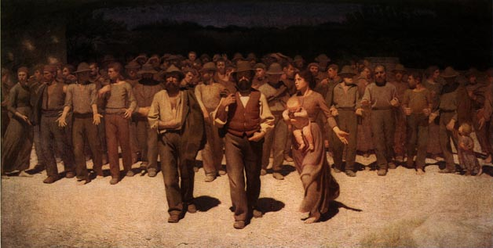
Il sindacato e l’art.39 Cost.
La categoria sindacale. La libertà sindacale.
Il contratto collettivo secondo il modello costituzionale

Slide 3
Dal sindacato di mestiere al sindacato d’industria.
Il sindacato di mestiere si organizza sulla base della professionalità del soggetto. E’ tipico del mondo pre-industriale.
Con l’industria i lavoratori devono essere organizzati in relazione al luogo dove lavorano (e in relazione al datore di lavoro). Il sindacato non tutela più i lavoratori in relazione al mestiere specifico, ma in relazione all’industria dove lavorano.

Slide 4
La categoria sindacale merceologica
2070 Criteri di applicazione
L'appartenenza alla categoria professionale, ai fini dell'applicazione del contratto collettivo, si determina secondo l'attività effettivamente esercitata dall'imprenditore. […]

Slide 5
L’art. 39 Cost.

Slide 6
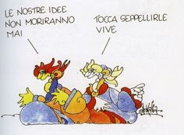
Art.39 Cost., I comma
«L’organizzazione sindacale è libera»
[Art. 18 Cost.]
I cittadini hanno diritto di associarsi liberamente, senza autorizzazione, per fini che non sono vietati ai singoli dalla legge penale.
Sono proibite le associazioni segrete e quelle che perseguono, anche indirettamente, scopi politici mediante organizzazioni di carattere militare.

Slide 7
La libertà sindacale come LIBERTÁ DA
Libertà da interferenze dei pubblici poteri e dei privati (datori di lavoro)
Libertà di scegliere scopi ed ambito di intervento dell’azione sindacale, dunque anche di scegliere il gruppo, la categoria dei lavoratori da rappresentare
Libertà di determinare le regole di funzionamento interno della organizzazione

Slide 8
La libertà sindacale come LIBERTÁ DI
LA DIMENSIONE PROMOZIONALE
(CIÒ CHE SI DEVE POTER FARE)
L’attenzione si sposta dalla astensione dei pubblici poteri
alla collaborazione richiesta nei rapporti intersoggettivi di carattere privato

Slide 9
Diritto a titolarità individuale
Il titolare è il lavoratore subordinato, nella sua scelta di aderire ad una organizzazione (o anche di costituirla)
E’ anche una libertà che implica l’esercizio di diritti collettivamente riconosciuti (Statuto dei lavoratori)
Diritto a titolarità collettiva

Slide 10
DUE ACCEZIONI
…LA LIBERTA’
SINDACALE POSITIVA
…LA LIBERTA’
SINDACALE NEGATIVA
Libertà per i singoli lavoratori di promuovere, costituire, aderire ad una associazione sindacale
Libertà per i singoli lavoratori di non svolgere alcuna attività sindacale e di non aderire ad una associazione sindacale

Slide 11
Libertà per i singoli lavoratori di non svolgere alcuna attività sindacale e di non aderire ad una associazione sindacale
LA LIBERTA’
SINDACALE
NEGATIVA
ha un fondamento
positivo?
l’art. 15 S.L.:
È nullo qualsiasi patto od atto
diretto a subordinare
l’occupazione di un lavoratore
alla condizione che aderisca
o non aderisca ad una
associazione sindacale ovvero
cessi di farne parte.

Slide 12
LA LIBERTÁ SINDACALE DEGLI IMPRENDITORI
È anch’essa protetta dall’art. 39 , comma 1, Cost.?
NO
la libertà di associazione
(art. 18 Cost.) e la libertà di iniziativa
economica privata (art. 41)

